Slide 1

TIẾT 22 – BÀI 14
PHÒNG, CHỐNG LÂY NHIỄM HIV/AIDS

Slide 2
TIẾT 22 – BÀI 14
PHÒNG, CHỐNG LÂY NHIỄM HIV/AIDS
ĐẶT VẤN ĐỀ
NỘI DUNG BÀI HỌC
HIV/AIDS là gì?
2. Những quy định của pháp luật
3. Trách nhiệm
III. Luyện tập

Slide 3

I./ ĐẶT VẤN ĐỀ
Học sinh tự nghiên cứu theo nội dung Sách giáo khoa.

Slide 4
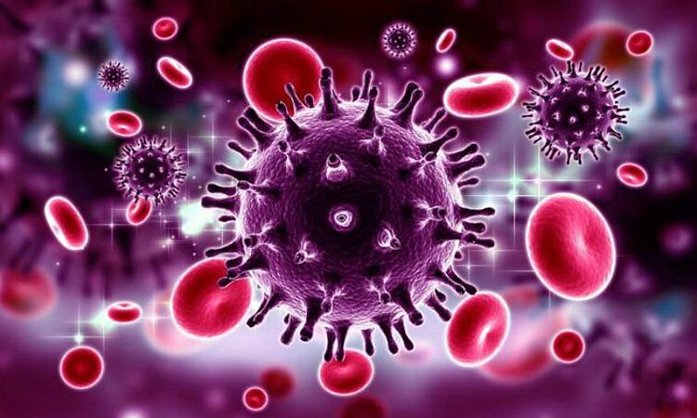
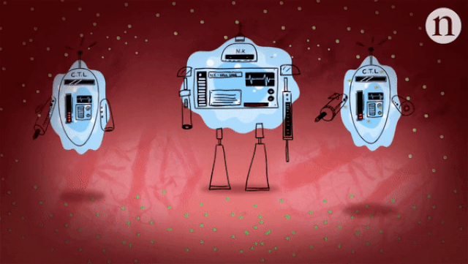
I./ NỘI DUNG BÀI HỌC
1. HIV/AIDS là gì?
Học sinh hãy quan sát hình ảnh và đọc các thông tin sau:

Slide 5
HIV là loại virus gây ra hội chứng suy giảm miễn dịch mắc phải ở người. HIV có thể lây truyền qua quan hệ tình dục, qua đường máu hoặc truyền từ mẹ sang con trong thời kỳ mang thai, sinh đẻ và cho con bú. Khi xâm nhập vào cơ thể con người, HIV tìm cách tấn công vào bạch cầu gây tàn phá hệ miễn dịch làm cho cơ thể không còn khả năng chống lại các tác nhân gây bệnh dẫn đến chết người.
AIDS là giai đoạn cuối cùng của quá trình nhiễm HIV được thể hiện bởi các bệnh nhiễm trùng cơ hội, ung thư và các bệnh liên quan đến rối loạn miễn dịch dẫn đến tử vong. Thời gian từ khi nhiễm HIV đến biến chuyển thành bệnh AIDS tùy thuộc vào hành vi và đáp ứng miễn dịch của từng người nhưng tựu chung lại trong khoảng thời gian trung bình là 5 năm.

Slide 6
Biểu hiện của HIV theo từng giai đoạn:
1. Giai đoạn cấp tính
Ở giai đoạn đầu của HIV, người bệnh có thể gặp các triệu chứng giống như cảm cúm, có thể là sốt nhẹ, khoảng 37,5 - 38,5 độ C ngay sau khi bị nhiễm. Triệu chứng này thường kéo dài khoảng một tháng. Ngoài ra, người bệnh cũng có thể bị sốt, đau đầu, suy nhược, sưng hạch đặc biệt ở cổ và bẹn sau khi nhiễm từ 2 - 4 tuần.
2. Giai đoạn không có triệu chứng
Ở giai đoạn này, người sống chung với HIV có thể không xuất hiện bất cứ triệu chứng nào. Lúc này, bạch cầu chỉ bị tiêu diệt một số lượng nhỏ không đáng kể. Nhưng thực chất, virus HIV vẫn tiếp tục phát triển mạnh mẽ.
3. Giai đoạn có triệu chứng nhẹ
Người bệnh có thể gặp các triệu chứng như: Sút cân nhẹ; loét miệng; phát ban sẩn ngứa; nhiễm khuẩn đường hô hấp trên tái phát, ví dụ như viêm xoang hoặc viêm tai tái diễn. Đây còn gọi là giai đoạn cận AIDS.
4. Giai đoạn tiến triển nặng
Giai đoạn này còn gọi là AIDS. Đây là giai đoạn cuối cùng của nhiễm HIV và cũng là kết thúc bi thảm khó tránh khỏi ở những người bệnh.

Slide 7
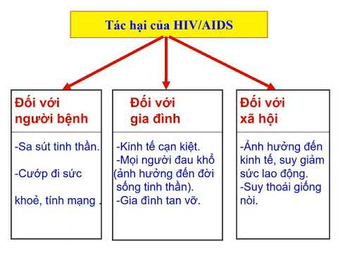

Slide 8
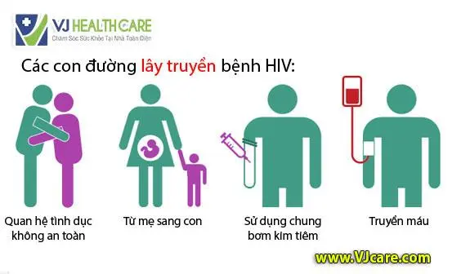

Slide 9
Để hạn chế tối đa nguy cơ lây nhiễm HIV/ AIDS, mỗi chúng ta nên:
Không dùng chung kim, ống chích, dụng cụ châm chích, rạch da, nếu chưa được khử trùng đúng cách,
Chỉ nên truyền máu đã được kiểm tra HIV (ngành y tế chịu trách nhiệm),
Không quan hệ bừa bãi tình dục với người mãi dâm, đồng tình luyến ái hoặc quan hệ nhiều bạn tình. Nên chung thủy một vợ một chồng,
Sử dụng bao cao su đúng cách để ngăn ngừa bệnh AIDS lây qua đường tình dục,
Phụ nữ nhiễm HIV không nên có thai.

Slide 10

I./ NỘI DUNG BÀI HỌC
1. HIV/AIDS là gì?
Sau khi quan sát hình ảnh và đọc các thông tin, học sinh trả lời các câu hỏi sau:
HIV/AIDS là gì? HIV/AIDS nguy hiểm như thế nào?

Slide 11
I./ NỘI DUNG BÀI HỌC
1. HIV/AIDS là gì?
- HIV là tên một loại virút gây suy giảm miễn dịch ở người
- AIDS là giai đoạn cuối của sự nhiễm HIV
- HIV/AIDS đang là một đại dịch của thế giới và của Việt Nam
- Tính chất nguy hiểm:
+ Đe dọa nghiêm trọng đến tính mạng, sức khỏe con người, tương lai nòi giống;
+ Ảnh hưởng nghiêm trọng đến kinh tế – xã hội;

Slide 12
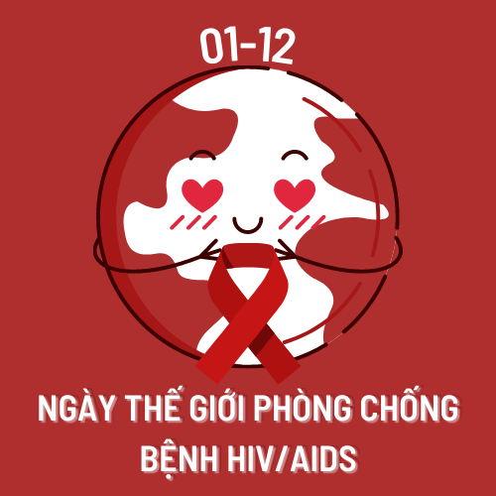

Slide 13

I./ NỘI DUNG BÀI HỌC
3. Những quy định của pháp luật
Học sinh hãy nghiên cứu sách giáo khoa và nêu ngắn gọn các quy định của pháp luật trong việc phòng, chống lây nhiễm HIV/ AIDS.

Slide 14
I./ NỘI DUNG BÀI HỌC
2. Những quy định của pháp luật
- Phòng chống nhiễm HIV/AIDS là trách nhiệm của mỗi người, mỗi gia đình;
- Nghiêm cấm hành vi mua dâm, bán dâm, tiêm chích ma túy; các hành vi làm lây truyền;
- Người nhiễm HIV/AIDS;
+ Được quyền giữ bí mật tình trạng của mình;
+ Không bị phân biệt đối xử;
+ Phải thực hiện các biện pháp phòng, chống, lây nhiễm.

Slide 15
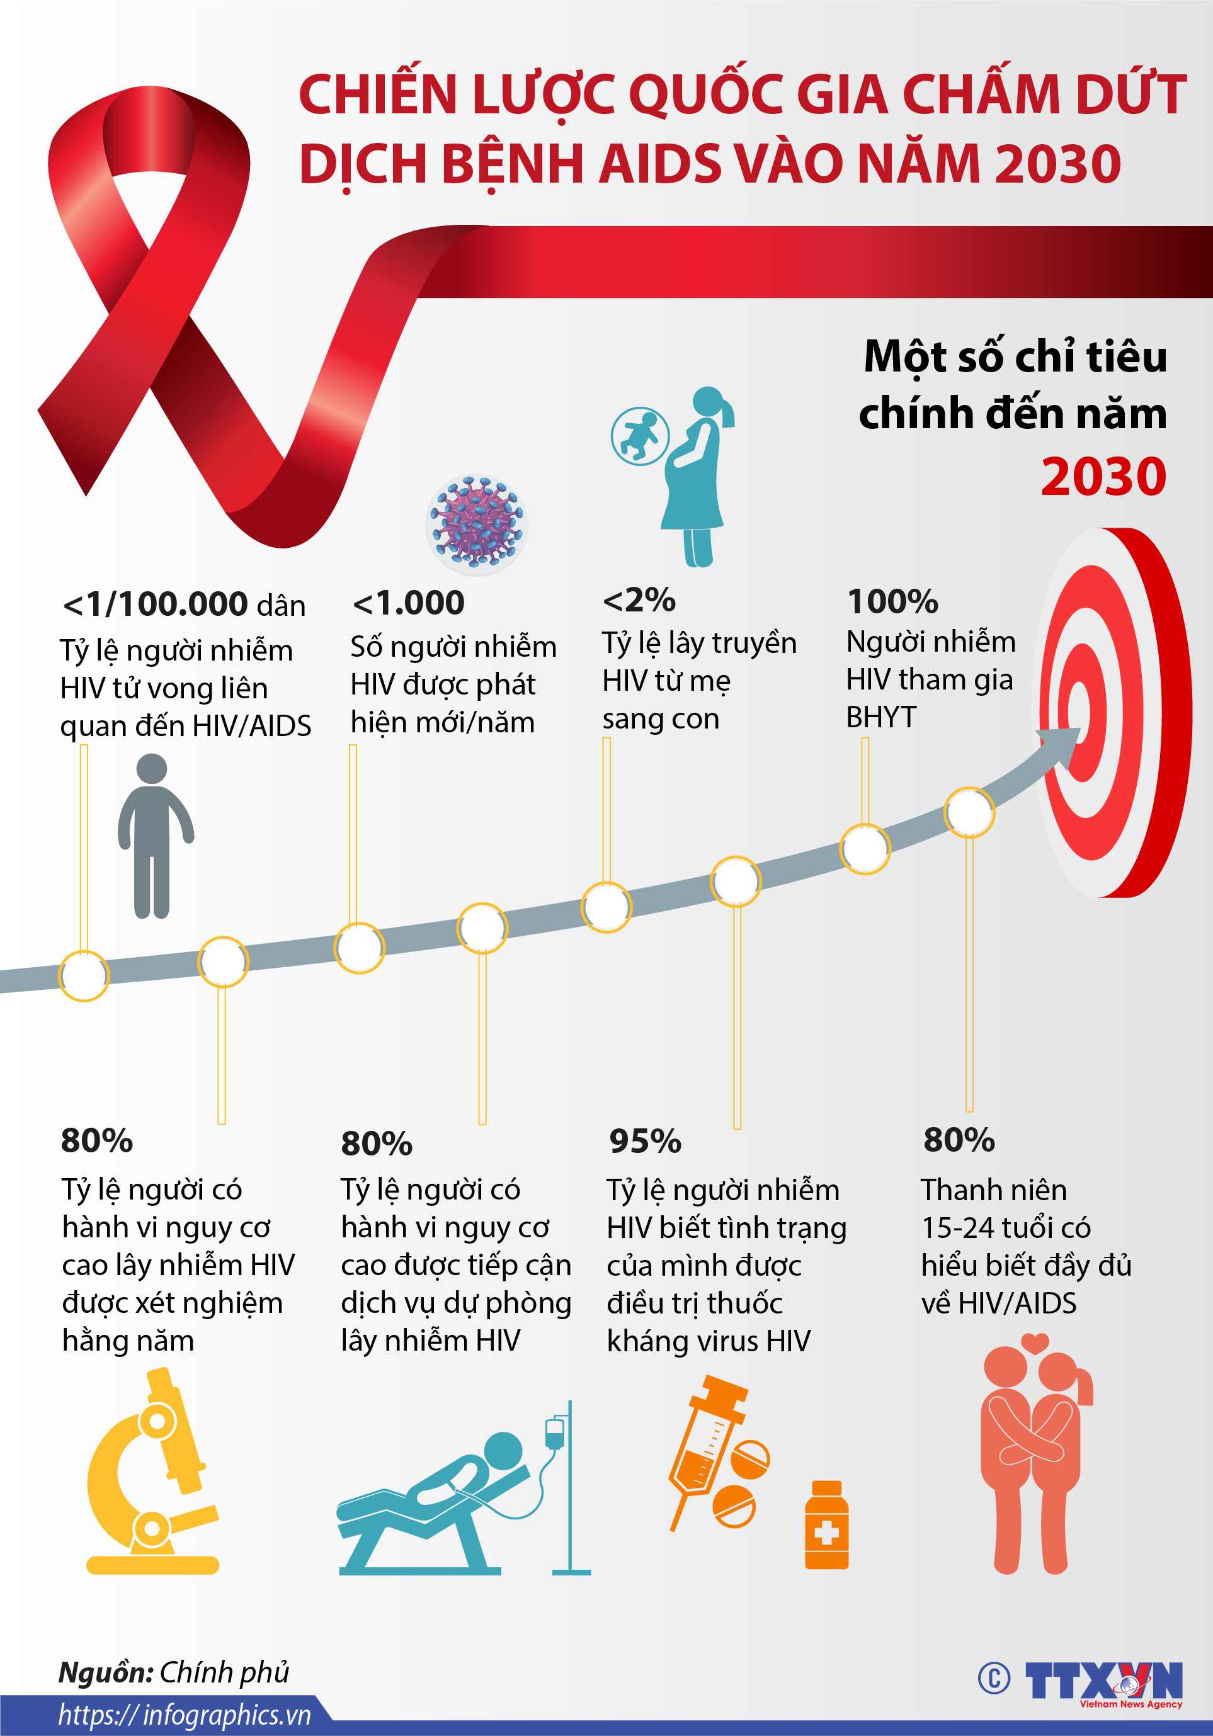

Slide 16
I./ NỘI DUNG BÀI HỌC
3. Trách nhiệm của học sinh
Em hiểu câu: “Đừng chết vì thiếu hiểu biết về AIDS” như thế nào? Em có đồng tình với câu nói đó không? Nêu những việc làm của bản thân, tập thể lớp và nhà trường để tham gia vào chiến dịch phòng chống AIDS.
Học sinh hãy trả lời câu hỏi trên và nêu ngắn gọn trách nhiệm của mỗi người trong việc phòng, chống lây nhiễm HIV/AIDS.

Slide 17
I./ NỘI DUNG BÀI HỌC
3. Trách nhiệm
Mỗi chúng ta:
- Cần có hiểu biết đầy đủ về HIV/AIDS;
- Không phân biệt đối xử người bị nhiễm và gia đình họ;
Tích cực tham gia phòng, chống HIV/AIDS.

Slide 18

III./ LUYỆN TẬP
Học sinh thực hiện các bài tập theo nội dung Sách giáo khoa.

Slide 19

HƯỚNG DẪN VỀ NHÀ
Học nội dung bài học
Hoàn thành bài tập SGK
Chuẩn bị bài 15: Phòng ngừa tai nạn, vũ khí, cháy, nổ và các chất độc hại.

